Slide 1

Латинский словарик
Пс, хочу
склоняться
автоматически
Выполнили:
Будилова Зинаида
Валиева Афина

Slide 2
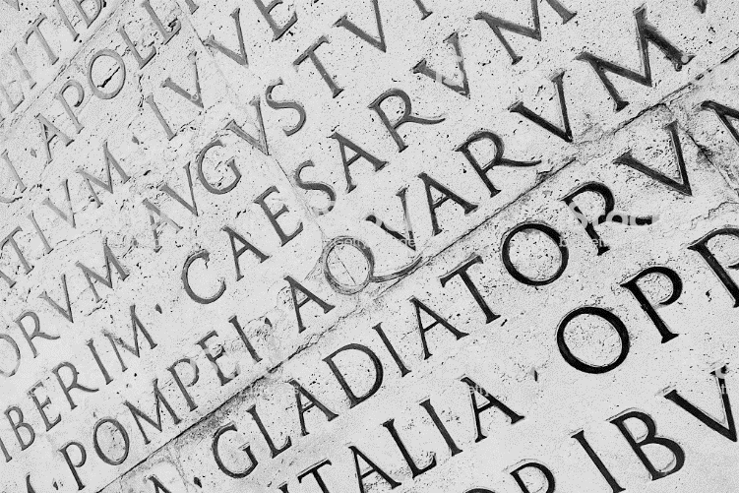
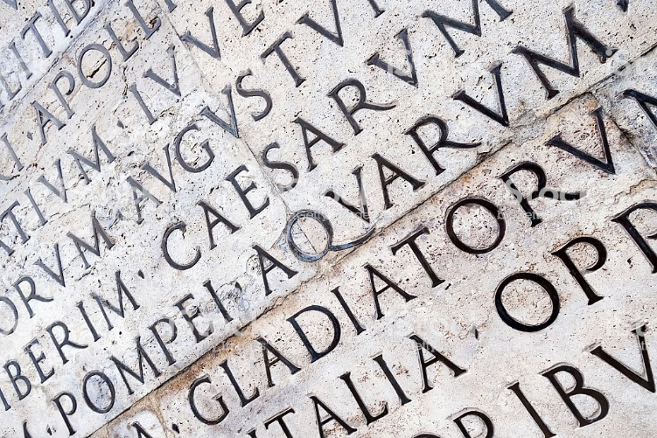
Цели и задачи:
Выбрать часть речи для склонения
Научить программу выбирать словарные статьи выбранной части речи
Прописать функции для склонения
Оформить выдачу

Slide 3
Что выбрали и что сделали:
Склонение прилагательных в положительной форме
Учет исключений и других особенностей
Взаимодействие с пользователем

Slide 4
Как это работает?
Программа просит пользователя ввести слово на латинском:
«Введите прилагательное в 1 форме (m, Nom, Sg)»

Slide 5
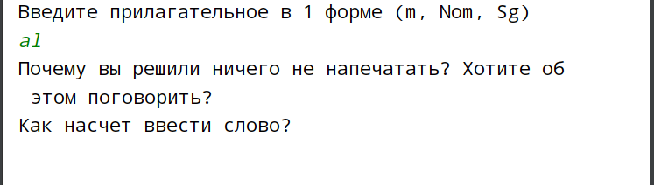
Как это работает?
Если введенной слово меньше 3 символов, то:

Slide 6
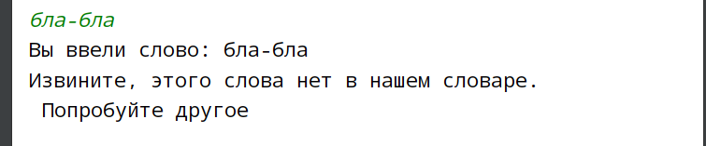
Как это работает?
Или если слова нет в словаре, то:

Slide 7
Как это работает?
Если слово есть, то программа выводит на экран парадигму и 2 перевода
Примеры на следующем слайде…

Slide 8
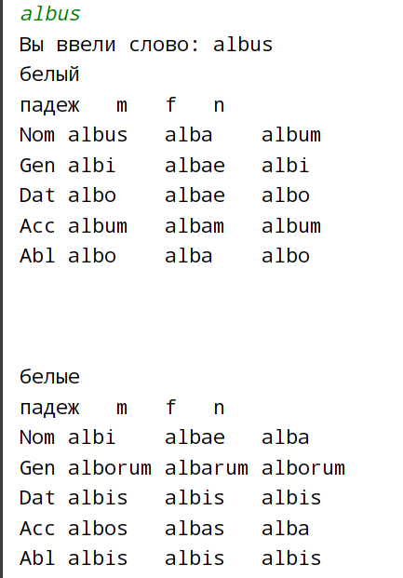
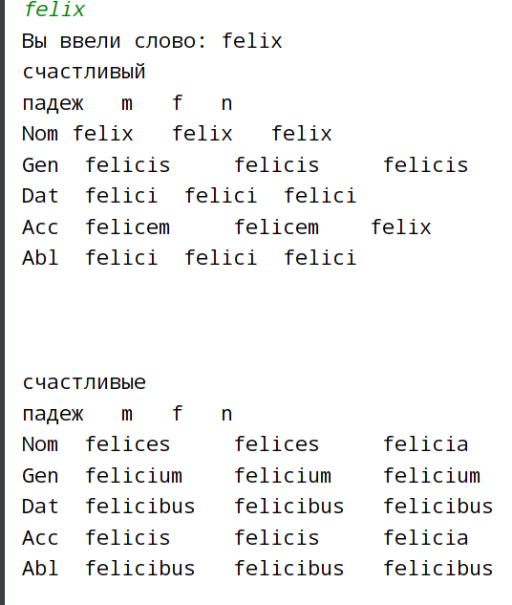

Slide 9
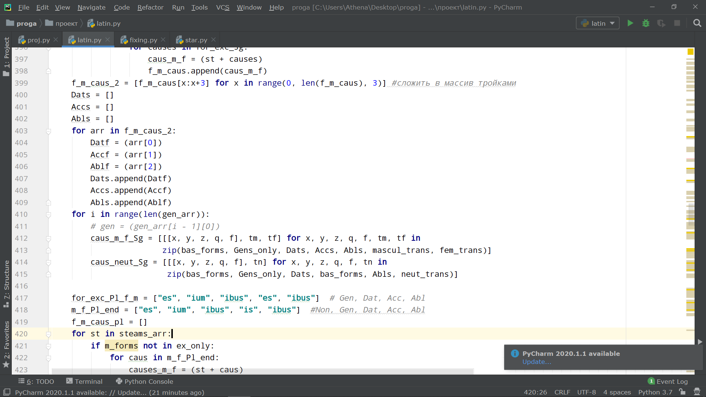
Трудные моменты:
Научиться складывать формы и
переводы правильно

Slide 10
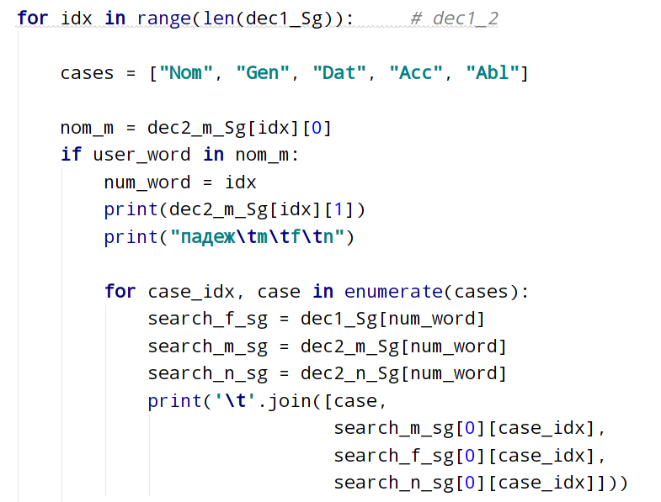
Трудные моменты:
Делать табличкоподобный принт

Slide 11
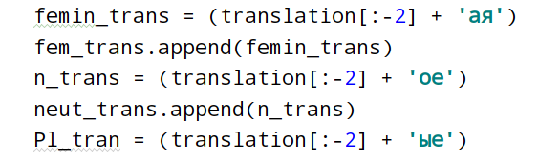
Интересные моменты:
Борьба с русским языком
долгЫе
человеческЫй
красивИй
белИе

Slide 12
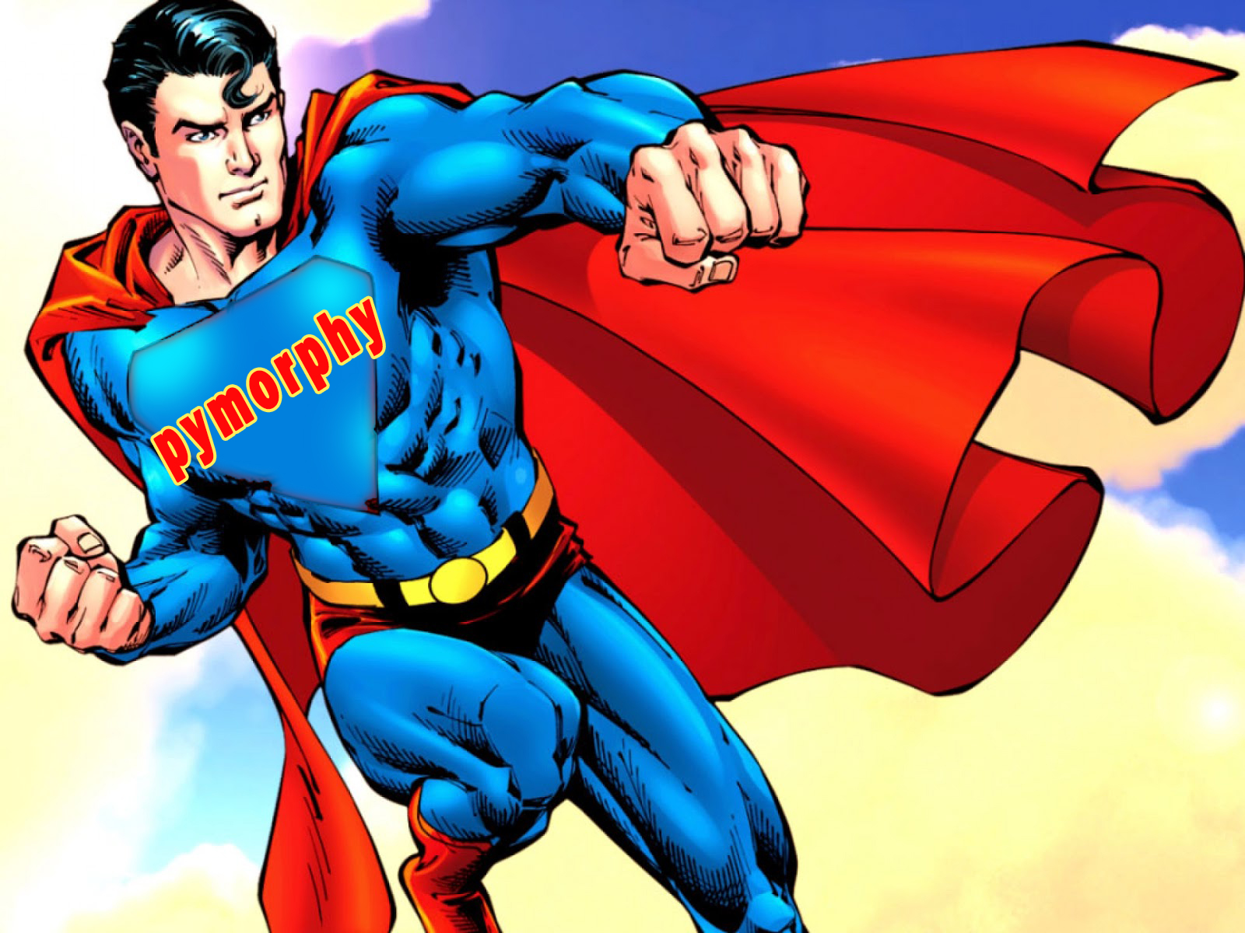
Интересные моменты:
красивый
И

Slide 13
Спасибо за внимание!

